Slide 1
Гамерсон ван Рейн Рембрандт
Виконала
Учениця 11-А класу
Кузнєцова Анастасія

Slide 2
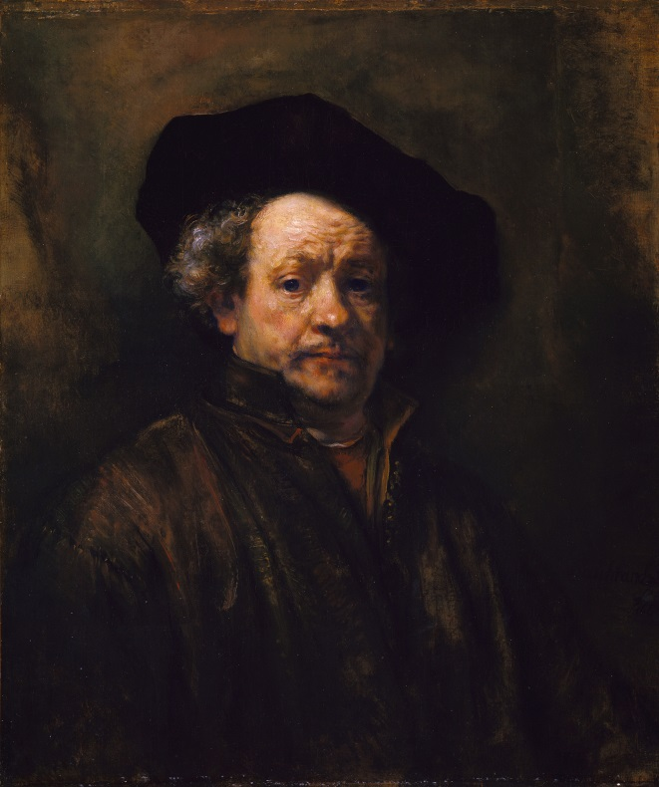
Біографія
Рембрандт ван Рейн (Rembrandt van Rijn) - великий голландський живописець і офорист, син мельника Гарм Геррітсен і Нелтье Віллемсдохтер ван Рейн, народився 15 липня 1606 в Лейдені.

Slide 3
Біографія
У Лейдені Рембрандт відвідував латинську школу при університеті, але найбільший інтерес проявляв до живопису. У 13 років його віддали вчитися образотворчому мистецтву до лейденського історичного живописця Якоба ван Сваненбюрха, католика по вірі. В 1623 році Рембрандт продовжив художнє навчання в Амстердамі у Пітера Ластмана, який встиг побувати в Італії і спеціалізувався на історичних, міфологічних і біблійних сюжетах. В 1627 році Рембрандт покинув Ластмана і повернувся у Лейден, де разом з товаришем Яном Лівенсом відкрив власну майстерню і почав набирати учнів. За декілька років він здобув значну популярність.

Slide 4
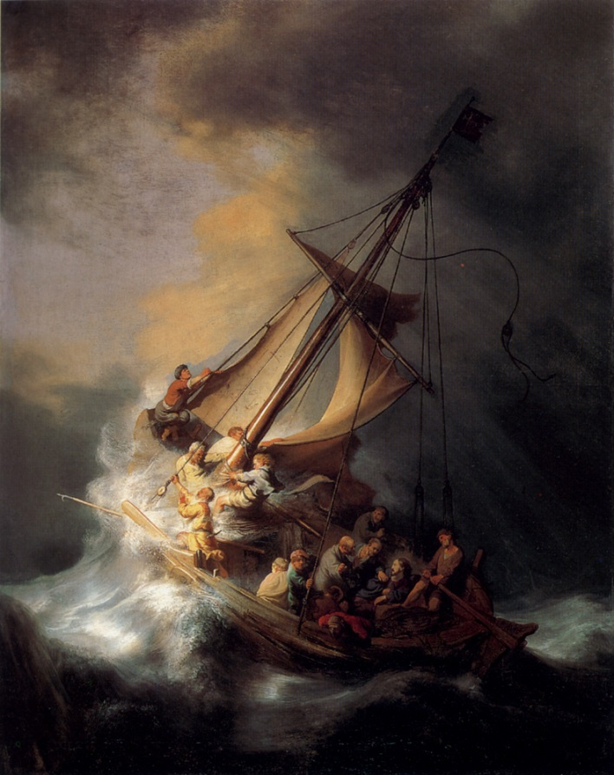
Перші роки
Рембрандт береться за розробку біблійних сюжетів, пише перші портрети, є навіть один морський пейзаж. Рембрандта помічають багаті меценати. Константин Гюйгенс (секретар принца Оранського) зробив молодому художнику замовлення на картини для свого хазяїна. На цьому етапі Рембрандт самостійно вивчав твори доби бароко, а також твори фламандця Рубенса.

Slide 5
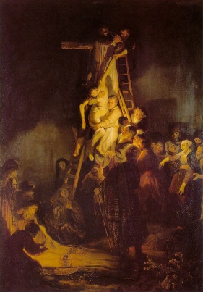
Амстердам
У 1631 році Рембрандт покинув майстерню у Лейдені і виїхав до Амстердаму. Через рік майстерню закрив і Лівенс та виїхав на заробітки у Англію. Шляхи друзів розійшлися. В Амстердамі Рембрандт створив багато портретів. Не забуває й про релігійні сюжети («Пророк Ієремія» 1630 ,Ріксмузей). Дві картини на релігійний сюжет він робить для штатгальтера Фрідріха-Генріха Оранського («Воздвиження хреста», «Зняття Христа з хреста»). У творах відчутний вплив барокових гравюр Пітера Пауля Рубенса.

Slide 6
Останні роки
1663 року померла Хендрік'є. 1668 року помер син Тітус. Останньою втіхою старого стала 14-літня дочка від Хендрік'є, Корнелія, яку назвали на честь матері Рембрандта. Смерть прийшла до нього 4 жовтня 1669 року. Поховали на цвинтарі для бідних. Могила не збережена. Лише на стовпі є табличка, що саме тут знайшов свій останній спокій один з найдорожчих художників світу.

Slide 7
Роботи Рембрандта

Slide 8
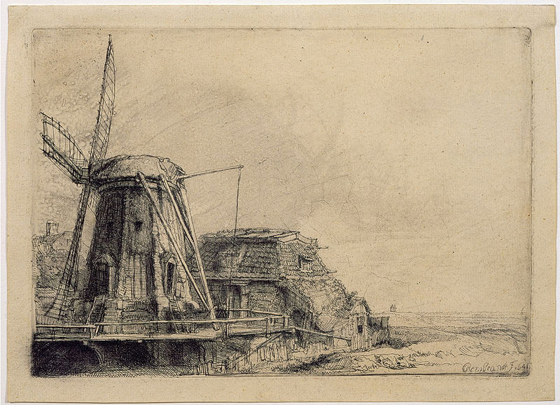
Офорт «Млин-вітряк»
(1641)

Slide 9
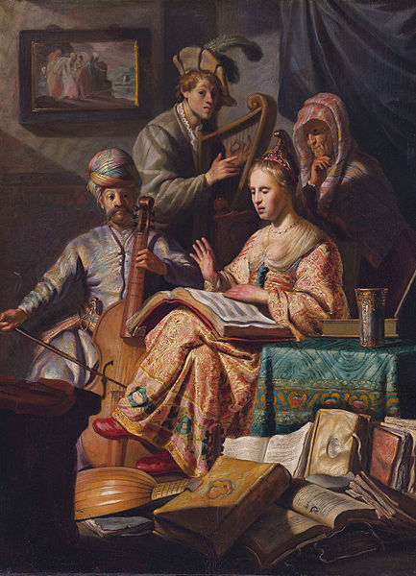
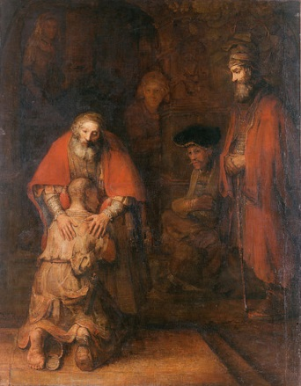
«Повернення блудного сина»
(1666-69)
«Алегорія музики»
(1626)

Slide 10
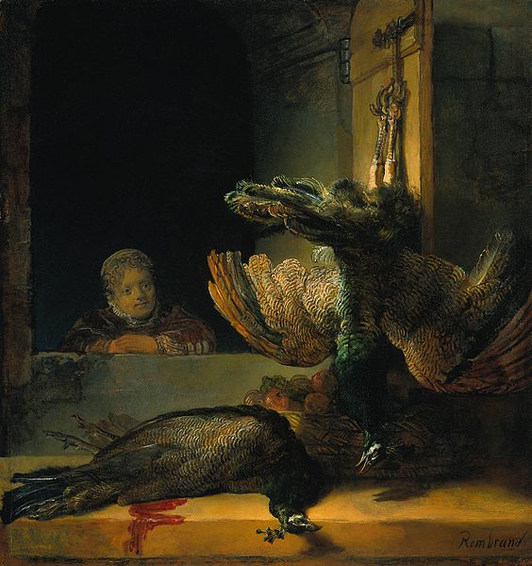
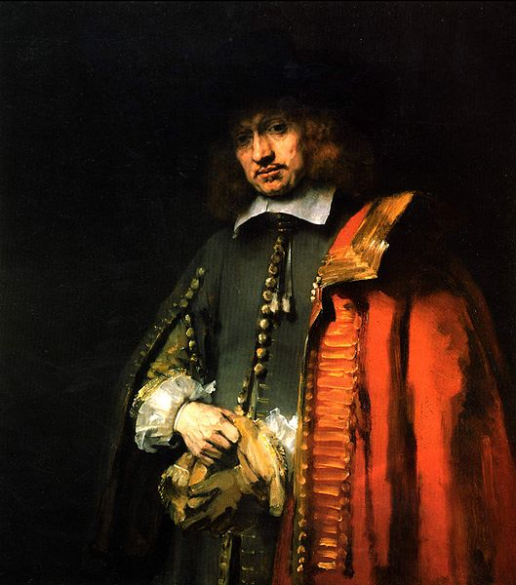
«Два павичі»
(1639)
Портрет Яна Сікста
(1654)

Slide 11
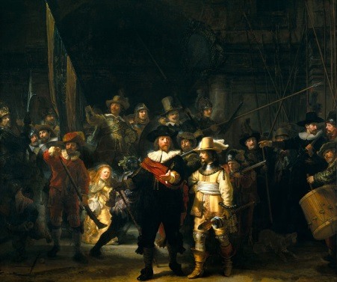
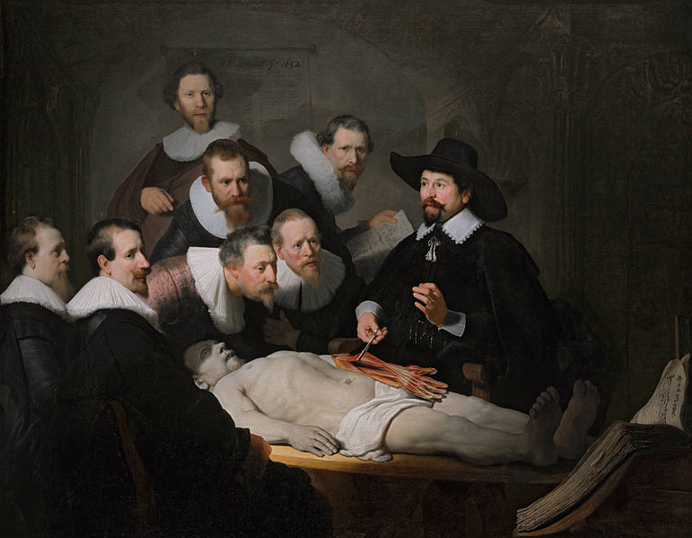
«Нічна варта»
(1642)
«Урок анатомії доктора Тюльпа»
(1632)

Slide 12
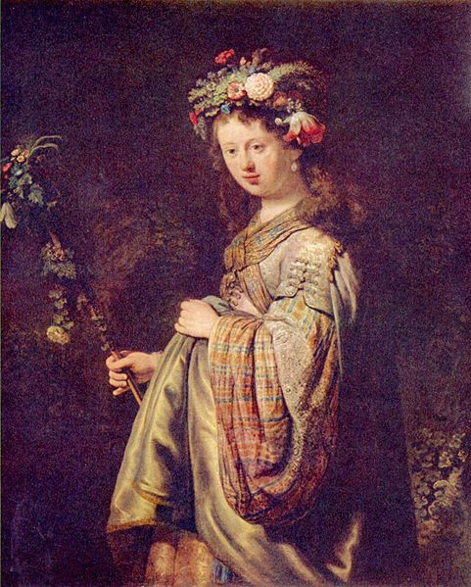
Саксія як богиня рослин Флора
(1634)

Slide 13
Дякую за увагу!!!

